Slide 1
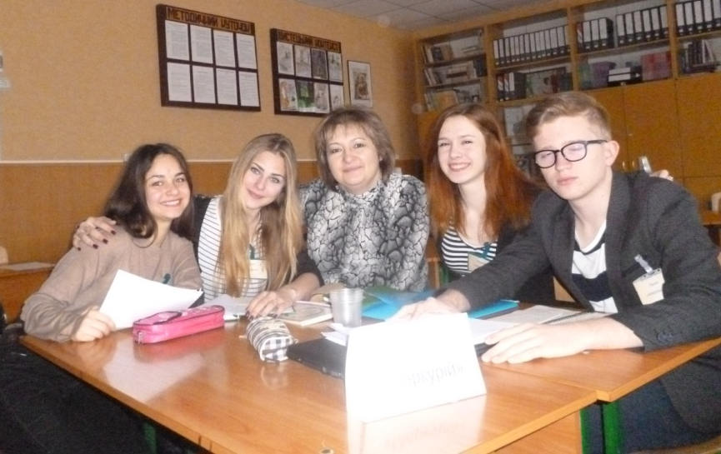
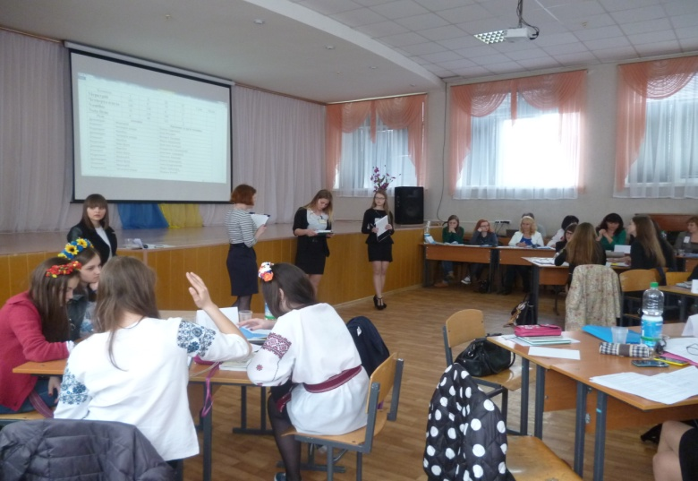
ХІІ Всеукраїнський турнір юних журналістів

Slide 2
